Slide 1
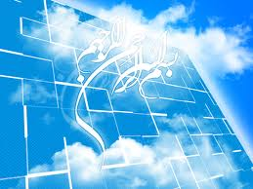
امامت در قرآن

Slide 2
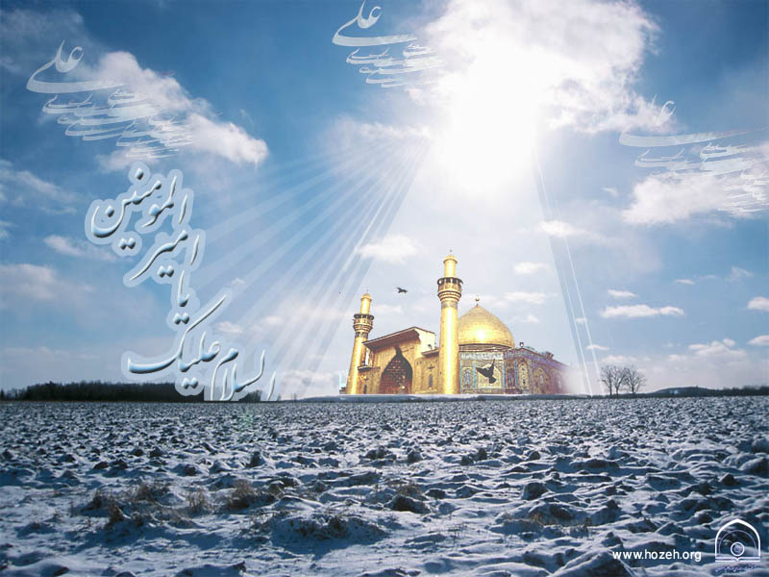
آیه اکمال

Slide 3

مائده/آیه3
حُرِّمَتْ عَلَيْكُمُ الْمَيْتَةُ وَ الدَّمُ وَ لَحْمُ الْخِنْزيرِ وَ ما أُهِلَّ لِغَيْرِ اللَّهِ بِهِ وَ الْمُنْخَنِقَةُ وَ الْمَوْقُوذَةُ وَ الْمُتَرَدِّيَةُ وَ النَّطيحَةُ وَ ما أَكَلَ السَّبُعُ إِلاَّ ما ذَكَّيْتُمْ وَ ما ذُبِحَ عَلَى النُّصُبِ وَ أَنْ تَسْتَقْسِمُوا بِالْأَزْلامِ ذلِكُمْ فِسْقٌ
الْيَوْمَ يَئِسَ الَّذينَ كَفَرُوا مِنْ دينِكُمْ فَلا تَخْشَوْهُمْ وَ اخْشَوْنِ الْيَوْمَ أَكْمَلْتُ لَكُمْ دينَكُمْ وَ أَتْمَمْتُ عَلَيْكُمْ نِعْمَتي‏ وَ رَضيتُ لَكُمُ الْإِسْلامَ ديناً
فَمَنِ اضْطُرَّ في‏ مَخْمَصَةٍ غَيْرَ مُتَجانِفٍ لِإِثْمٍ فَإِنَّ اللَّهَ غَفُورٌ رَحيمٌ

Slide 4
الْمَيْتَةُ: گوشت مردار الدم: خون لحم الخنزیر: گوشت خوك
ما أُهِلَّ لِغَيْرِ اللَّهِ بِهِ: و حيواناتى كه به غير نام خدا ذبح شوند
ما أُهِلَّ: رفع الصّوت لِغَيْرِ اللَّهِ بِهِ كقولهم: باسم الّلات و العزّى عند ذبحه
الْمُنْخَنِقَةُ الحيوان الذي مات بالخنق(خفه شده)
الْمَوْقُوذَةُ الحيوان الذي مات بشدة الضرب و في رواية: «كانوا يشدّون أرجلها و يضربونها حتّى تموت»( به زجر كشته شده)
َ الْمُتَرَدِّيَةُ : الّتي تتردّى من مكان مرتفع إلى أسفل فتموت(از بلندی پرت شده)
النَّطِيحَةُ الحيوان الذي نطحه حيوان آخر فمات(به ضرب شاخ حيوان ديگرى مرده)
ما أَكَلَ السَّبُعُ: باقيمانده صيد حيوان درنده
ما ذُبِحَ عَلَى النُّصُبِ: حيواناتى كه روى بتها (يا در برابر آنها) ذبح مى‏شوند
أَنْ تَسْتَقْسِمُوا أي حرام ما قسمتموه بِالْأَزْلامِ أي السهام، و هذا حرام لكونه قمارا) قسمت كردن گوشت حيوان به وسيله چوبه‏هاى تير مخصوص بخت آزمايى
مَخْمَصَةٍ: مجاعة (گرسنگى)
غَيْرَ مُتَجانِفٍ :غير متمايل تفسير الصافي، ج‏2، ص: 7
معنای آیه :

Slide 5
حُرِّمَتْ عَلَيْكُمُ الْمَيْتَةُ وَ الدَّمُ وَ لَحْمُ الْخِنْزيرِ وَ ما أُهِلَّ لِغَيْرِ اللَّهِ بِهِ وَ الْمُنْخَنِقَةُ وَ الْمَوْقُوذَةُ وَ الْمُتَرَدِّيَةُ وَ النَّطيحَةُ وَ ما أَكَلَ السَّبُعُ إِلاَّ ما ذَكَّيْتُمْ وَ ما ذُبِحَ عَلَى النُّصُبِ وَ أَنْ تَسْتَقْسِمُوا بِالْأَزْلامِ ذلِكُمْ فِسْقٌ
فَمَنِ اضْطُرَّ في‏ مَخْمَصَةٍ غَيْرَ مُتَجانِفٍ لِإِثْمٍ فَإِنَّ اللَّهَ غَفُورٌ رَحيمٌ
این آیه شریفه از دو بخش مستقل تشکیل شده است :
الْيَوْمَ يَئِسَ الَّذينَ كَفَرُوا مِنْ دينِكُمْ فَلا تَخْشَوْهُمْ وَ اخْشَوْنِ الْيَوْمَ أَكْمَلْتُ لَكُمْ دينَكُمْ وَ أَتْمَمْتُ عَلَيْكُمْ نِعْمَتي‏ وَ رَضيتُ لَكُمُ الْإِسْلامَ ديناً
الْيَوْمَ يَئِسَ الَّذينَ كَفَرُوا مِنْ دينِكُمْ فَلا تَخْشَوْهُمْ وَ اخْشَوْنِ الْيَوْمَ أَكْمَلْتُ لَكُمْ دينَكُمْ وَ أَتْمَمْتُ عَلَيْكُمْ نِعْمَتي‏ وَ رَضيتُ لَكُمُ الْإِسْلامَ ديناً
إِنَّما حَرَّمَ عَلَيْكُمُ الْمَيْتَةَ وَ الدَّمَ وَ لَحْمَ الْخِنْزيرِ وَ ما أُهِلَّ بِهِ لِغَيْرِ اللَّهِ فَمَنِ اضْطُرَّ غَيْرَ باغٍ وَ لا عادٍ فَلا إِثْمَ عَلَيْهِ إِنَّ اللَّهَ غَفُورٌ رَحيمٌ
با حذف بخش میانی،مشکلی در معنا یآیه پیش نمی آید و مشابه آیه 173 سوره بقره می شود
روایاتی که درباره سبب نزول فقره میانی ،نقل شده است هیچ اشاره ای به صدر وذیل آیه نمی کند.(ر.ک روایت ذیل این آیه )
پس فقره میانی ،جمله معترضه است و محل نظر ،همین بخش از آیه است.

Slide 6
الْيَوْمَ يَئِسَ الَّذينَ كَفَرُوا مِنْ دينِكُمْ فَلا تَخْشَوْهُمْ وَ اخْشَوْنِ الْيَوْمَ أَكْمَلْتُ لَكُمْ دينَكُمْ وَ أَتْمَمْتُ عَلَيْكُمْ نِعْمَتي‏ وَ رَضيتُ لَكُمُ الْإِسْلامَ ديناً
برای بررسی این بخش ، باید به مباحث ذیل بپردازیم:
معنای الیوم و نقش آن
محل نزول این بخش از آیه
عامل ایجاد یِأس در کفار، از دین
بررسی کلمه یأس
ناحیه خطر نفوذ کفار در دین
حضور کفار در حادثه و زمان نزول آیه
یأس کافر از دین است نه از مسلمین
مراد از کفار چه گروهی هستند؟
سبب اکمال دین
عامل مصونیت دین و قرآن
پاسخ به شبهات
معرفی اسلام مورد رضایت الهی

Slide 7
محل نزول این بخش از آیه:
در مکان نزول آیه ،مخالفی نداریم و تمامی مفسرینی که متعرض محل نزول آیه شده اند بالاتفاق تصریح به نزول در مکه ،در حجة البلاغ کرده اند
و قد نزلت يوم الجمعة و كان يوم عرفة بعد العصر في حجة الوداع سنة عشر و النبي صلى اللَّه عليه و سلم واقف بعرفات على ناقته العضباء
فخر الدین رازی در مفاتيح الغيب، ج‏11، ص: 287
مدنية إلا آية 3 فنزلت بعرفات في حجة الوداع‏
زمخشری در الكشاف عن حقائق غوامض التنزيل، ج‏1، ص: 600
و أخرج أبو عبيد عن محمد بن كعب القرظي قال نزلت سورة المائدة على رسول الله صلى الله عليه و سلم في حجة الوداع فيما بين مكة و المدينة و هو على ناقته فانصدعت كنفها فنزل عنها رسول الله صلى الله عليه و آله و سلم
سیوطی در الدر المنثور في تفسير المأثور، ج‏2، ص:252
آلوسی در روح المعاني في تفسير القرآن العظيم، ج‏3، ص: 22
علاء الدين على بن محمد بغدادی در التأويل في معاني التنزيل، ج‏2، ص: 3
وهبة بن مصطفی زحيلی در التفسير المنير في العقيدة و الشريعة و المنهج، ج‏6، ص: 62 .

